Slide 1
Οργανοειδική-μετάσταση
Χαρά Γακιοπούλου
Καθηγήτρια
Α’ εργαστήριο Παθολογικής Ανατομικής

Slide 2
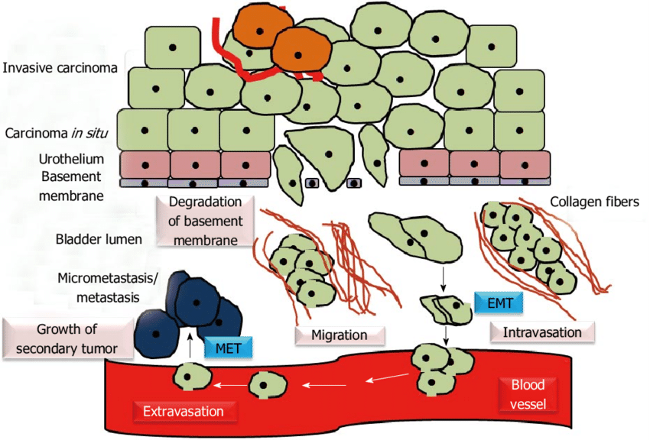

Slide 3
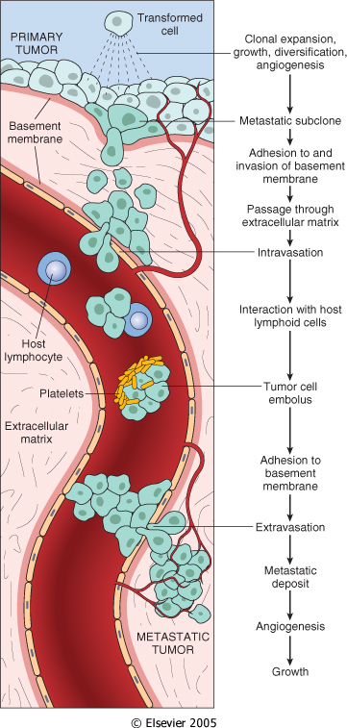

Slide 4
Πρότυπα διήθησης
2 βασικά πρότυπα διηθητικής αύξησης βάση μορφολογικών και μοριακών παραμέτρων:
Υπό μορφή κυτταρικών ομάδων [collective (group) cell migration]
Υπό μορφή μεμονωμένων κυττάρων [single cell migration (individual migration)]
→ καθοριστικός για τον τύπο της διήθησης ο ρόλος του ιστικού μικροπεριβάλλοντος και των μοριακών αλλαγών στα νεοπλασματικά κύτταρα

Slide 5
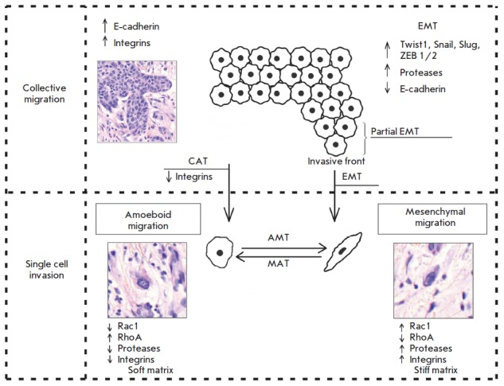
Acta Naturae. 2015 Apr-Jun; 7(2): 17–28.

Slide 6
Διήθηση υπό μορφή κυτταρικών ομάδων [collective (group) cell migration]
Μετανάστευση κυτταρικών αθροίσεων που συνδέονται μεταξύ τους με μόρια διακυτταρίου προσκόλλησης (E-cadherin) και διακυττάριες χασματικές συνάψεις
με «οδηγά κύτταρα» (leading front/ leader cells) που χρησιμοποιούν τις ιντεγκρίνες και πρωτεάσες για να διεισδύσουν στους γύρω ιστούς
Τα οδηγά κύτταρα :
αποκτούν μεσεγχυματικό φαινότυπο και έχουν μικρότερη συνοχή από τα κύτταρα που ακολουθούν (followers)
δημιουργούν προσεκβολές / ψευδοπόδια στο άκρο της άθροισης (leading edge) με τη βοήθεια της έκφρασης ποδοπλανίνης
διαταραχή της κυτταρικής πολικότητας→ έκφραση υποδοχέων χημειοκινών στα οδηγά κύτταρα (CXCR4, CXCR7) που αλληλεπιδρούν με χημειοκίνες και αυξητικούς παράγοντες που παράγονται από τα στρωματικά κύτταρα (SDF1/CXCL12, FGF, TGF)
Οι κυτταρικές αθροίσεις χρησιμοποιούν τα γύρω στρωματικά κύτταρα για να αναδομήσουν την εξωκυττάρια ουσία προς όφελός τους
LIM-κινάση: σημαντική στη ρύθμιση των διηθητικών ποδοειδών προσεκβολών (invadopodia) τα οποία με τη σειρά τους καταστρέφουν την εξωκυττάρια ουσία

Slide 7
ΜΕΤΑΣΤΑΣΗ
Το κριτικό ερώτημα μετά τη διάγνωση ενός καρκινώματος είναι εάν έχει διασπαρεί στους επιχώριους λεμφαδένες ή/και σε απομακρυσμένα όργανα στα οποία να έχει σχηματίσει μεταστάσεις
Η πλειονότητα των θανάτων από καρκίνο οφείλεται στην προοδευτική αύξηση των μεταστάσεων που είναι ανθεκτικές στις συμβατικές θεραπείες.
Σε μεγάλο αριθμό ασθενών η μετάσταση εντοπίζεται πριν ακόμη από τη διάγνωση του πρωτοπαθούς όγκου.

Slide 8
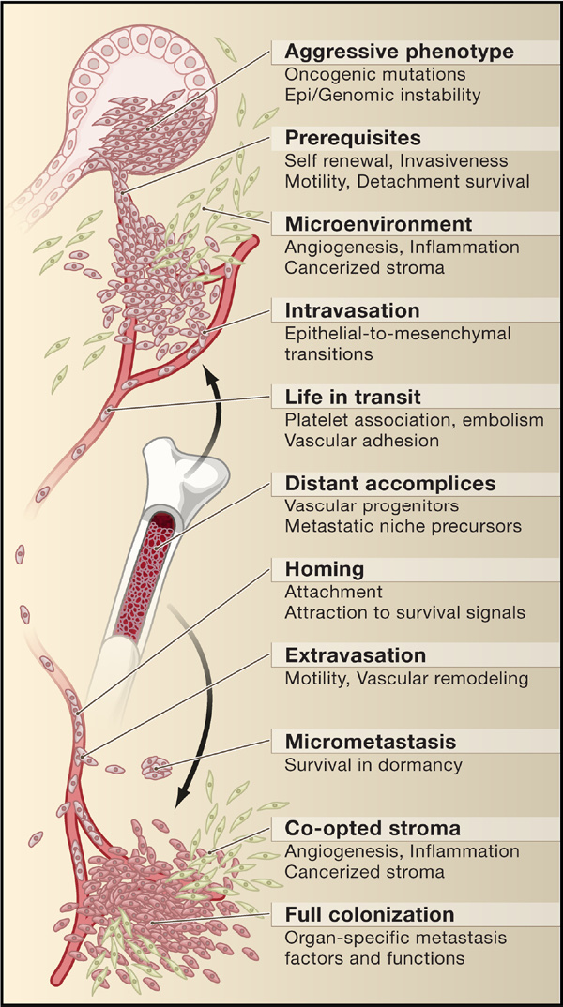

Slide 10
Οργανοειδική-μετάσταση
H κατανομή των μεταστατικών κυττάρων στα απομακρυσμένα όργανα - στόχους δεν είναι τυχαία.
Ο Stephen Paget, μετά από μελέτη νεκροψιών ασθενών με καρκίνο του μαστού, πρότεινε για πρώτη φορά το 1859 τη θεωρία ότι τα μεταστατικά κύτταρα αποικίζουν μικροπεριβάλλοντα ή «εδάφη» οργάνων που είναι συμβατά με την ανάπτυξή τους (Θεωρία σπόρου-εδάφους, seed and soil hypothesis)
Κλινικές παρατηρήσεις ενισχύουν την άποψη ότι οι κυκλοφορικές (αιματογενείς ή λεμφικές) οδοί μόνο μερικώς μπορούν να εξηγήσουν τις «προτιμήσεις» των μεταστατικών κυττάρων για συγκεκριμένα όργανα στόχους (Fidler 2003)

Slide 11
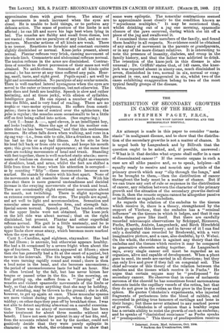
• The pattern of metastasis is not random
• One remote organ is more prone to be the seat of secondary growth than another
• In breast cancer, the incidence of metastasis to the ovaries is higher than to the spleen and kidneys combined
• Bone metastasis cannot be explained by the theory of embolism alone
• There is a high incidence of bone metastasis from thyroid cancer, and some bones have more metastases than others

Slide 12
Οργανοειδική-μετάσταση
Παραδείγματα
Τα καρκινώματα μαστού συχνά μεθίστανται
  στους πνεύμονες,
  στα οστά,
  στο ήπαρ και
  στον εγκέφαλο
Τα περισσότερα από τα όργανα αυτά δεν έχουν άμεση κυκλοφορική σύνδεση με το μαστό.

Slide 13
Οργανοειδική-μετάσταση
Παραδείγματα
Ο προχωρημένος καρκίνος του προστάτη εμφανίζει ένα ιδιαίτερα επιλεκτικό πρότυπο μεταστατικής υποτροπής στα οστά ενώ τα σπλαγχνικά όργανα (πνεύμονες, ήπαρ) σπάνια προσβάλλονται.

Slide 14
Οργανοειδική-μετάσταση
Παραδείγματα
Τα οφθαλμικά μελανώματα επιδεικνύουν μία εκπληκτική ικανότητα να μεθίστανται στο ήπαρ

Slide 15
Οργανοειδική-μετάσταση
Παραδείγματα
Τα σαρκώματα μεθίστανται συχνά αιματογενώς και ιδιαίτερα στους πνεύμονες.

Slide 16
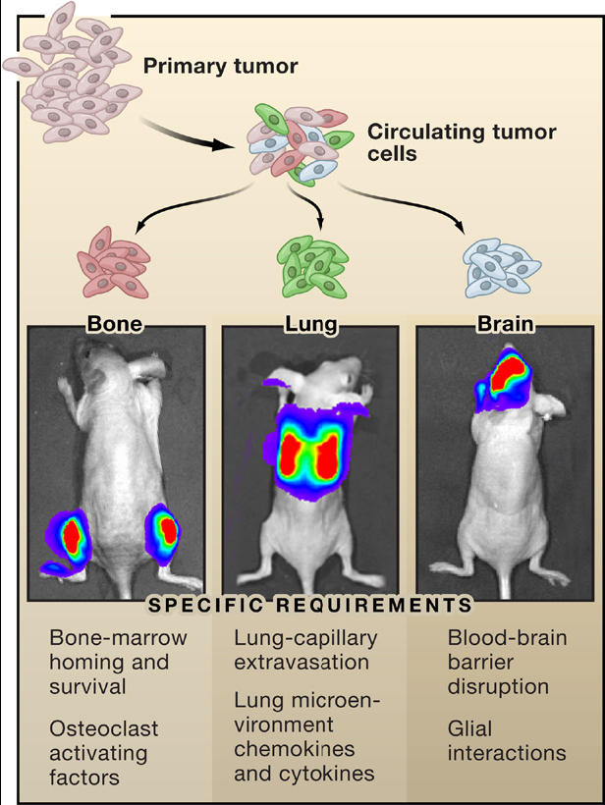

Slide 17
Οργανοειδική-μετάσταση
Στη θεωρία σπόρου-εδάφους
(seed-and-soil hypothesis/1859 )
ο Paget είχε προβλέψει ότι :
«τα μεταστατικά κύτταρα θα αποικίσουν συμβατούς και μόνο ιστούς ακόμη και εάν εισαχθούν σε μεγάλες ποσότητες σε άλλα «αφιλόξενα» (μη συμβατά) όργανα.»

Slide 18
Οργανοειδική-μετάσταση
Η πρόβλεψη αυτή επιβεβαιώθηκε στον άνθρωπο, όταν, προκειμένου να ανακουφιστούν από τον πόνο και τον κακοήθη ασκίτη ασθενείς με καρκίνο των ωοθηκών, το ασκιτικό υγρό παροχετεύτηκε στη φλεβική κυκλοφορία οπότε εκατομμύρια κακοήθων κυττάρων κέρδισαν άμεση πρόσβαση στην κυκλοφορία των ασθενών για όλο το υπόλοιπο της ζωής τους:
  παραδόξως η πλειονότητα των ασθενών αυτών δεν παρουσίασε διάσπαρτη μεταστατική νόσο, ακόμη και μετά 2 έτη συνεχούς φλεβικής παροχέτευσης.
  Ακόμη και όταν μεταστάσεις παρατηρήθηκαν στις νεκροψίες, αυτές χαρακτηρίζονταν από χαμηλό επιθετικό δυναμικό.

Slide 19
Ποιοι είναι οι μοριακοί και κυτταρικοί παράγοντες που καθορίζουν το μεταστατικό τροπισμό?

Slide 20
Παράγοντες που καθορίζουν την οργανοειδική μετάσταση
2 κύριοι παράγοντες:
Η δημιουργία μιας βιώσιμης προ-μεταστατικής
φωλιάς (a viable premetastatic niche) στο όργανο
στόχο η οποία θα διευκολύνει την αρχική επιβίωση
των εξαγγειούμενων κακοήθων κυττάρων στο όργανο
στόχο
Το κακόηθες μεταστατικό κύτταρο θα πρέπει να διαθέτει
ή να αποκτήσει τις απαραίτητες ιδιότητες ώστε να
αποικίσει αποτελεσματικά τη νέα θέση.

Slide 21
Δημιουργία προ-μεταστατικής φωλιάς (premetastatic niche)
Επιστράτευση αρχέγονων κυττάρων
Ένας νέος μηχανισμός έχει πρόσφατα προταθεί που εμπλέκει την κινητοποίηση των αρχέγονων κυττάρων (stem cells) από το μυελό των οστών (και μέσω της κυκλοφορίας) στα όργανα στόχους, ως απάντηση σε ορμονικούς παράγοντες εκλυόμενους από τους πρωτοπαθείς όγκους προκειμένου να διευκολυνθεί ο μεταστατικός αποικισμός (Kaplan 2005)

Slide 22
Αρχέγονα/ ΒλαστικάΚύτταρα
Άωρο (immature) είδος κυττάρου
Δυνατότητα διαφοροποίησης προς διαφορετικά είδη κυττάρων
“All purpose cells”
Ικανότητα συνεχούς πολλαπλασιασμού

Slide 23
Είδη βλαστικών/αρχέγονων κυττάρων
  Εμβρυικά
  Ενήλικα (μυελού & ιστών)
  Διαφορές
  1. Τα εμβρυικά μπορούν να μετατραπούν σε κύτταρα οποιουδήποτε ιστού ενώ τα ενήλικα μπορούν να μετατραπούν σε κύτταρα ενός συγκεκριμένου ιστού
    Π.χ. αρχέγονα κύτταρα δέρματος θα φτιάξουν μόνο κύτταρα δέρματος και όχι κύτταρα παγκρέατος
2. Τα ενήλικα, όταν τοποθετηθούν σε καλλιεργητικό δίσκο, δεν
μπορούν να πολλαπλασιάζονται ατελείωτα όπως τα εμβρυικά (πρόσφατα έχουν
παρασκευαστεί ενήλικα βλαστικά κύτταρα με πολλαπλασιαστική ικανότητα
εμβρυικών)

Slide 24
Χαρακτηριστικά βλαστικών /αρχέγονων κυττάρων σχετικών με τη μεταστατική διασπορά του καρκίνου
Διηθητικός φαινότυπος
Μεταναστευτικός φαινότυπος
→ Eπιθηλιακή-μεσεγχυματική μετατροπή (ΕΜΤ)
Βιολογική διαδικασία που επιφέρει στα επιθηλιακά κύτταρα πολλαπλές βιοχημικές αλλαγές που οδηγούν σε έναν μεσεγχυματικό φαινότυπο με: αυξημένη μεταναστευτική ικανότητα, διηθητικότητα και αντίσταση στην απόπτωση

Slide 25
Παραδείγματα:
Καρκίνος παχέος εντέρου: συσσώρευση β-κατενίνης στη διηθητική παρυφή του όγκου (Wnt- σηματοδοτικό μονοπάτι & stem cell signalling)
Καρκινικά κύτταρα καρκίνου μαστού (stem cell like) υπερεκφράζουν μεταγραφικούς παράγοντες (Snail, Twist) που επάγουν την επιθηλιακή-μεσεγχυματική μετατροπή

Slide 26
Δημιουργία προ-μεταστατικής φωλιάς (premetastatic niche)
Mοριακή ταυτοποίηση των επιστρατευμένων αρχέγονων κυττάρων:
Εκφράζουν: - VEGFR1
- CD133
- CD34
- ckit
- very late antigen-4 (VLA-4; integrin α4β1)
Τα κύτταρα αυτά αποικίζουν τους επιλεγμένους
μεταστατικούς στόχους και τους «προετοιμάζουν» ώστε να υποδεχθούν τα μεταστατικά κύτταρα, πριν ακόμη αυτά «ξεφύγουν» από την πρωτοπαθή εστία.

Slide 27
Δημιουργία προ-μεταστατικής φωλιάς
(premetastatic niche) -Πειραματικές αποδείξεις για το ρόλο των προγονικών κυττάρων
Η στοχευμένη αναστολή των VEGFR1(+) προγονικών κυττάρων μέσω αντισωμάτων → αναστολή μεταστατικής διαδικασίας.
Ποντικοί με αδρανή μορφή VEGFR1 εμφανίζουν ↓ επιδεκτικότητα πειραματικών πνευμονικών μεταστάσεων μετά την εμφύτευση πρωτοπαθούς όγκου (Hiratsuka et al 2002)

Slide 28
Δημιουργία προ-μεταστατικής φωλιάς (premetastatic niche)
Το σηματοδοτικό μονοπάτι VEGFR1 απαιτείται για τη προ-μεταστατική επαγωγή της έκφρασης ΜΜP-9 από τα ενδοθηλιακά κύτταρα και τα μακροφάγα των πνευμόνων
Η MMP-9 διαμορφώνει το μικροπεριβάλλον στους πνεύμονες ώστε να είναι πιο υποχωρητικό στα μεταστατικά κύτταρα που έρχονται με την κυκλοφορία.

Slide 29
Ιδιότητες του μεταστατικού κυττάρου
Η συντριπτική πλειονότητα των μεταστατικών κυττάρων που εισέρχονται στην κυκλοφορία δεν είναι ακόμη σε θέση να αποικίσει αποτελεσματικά ένα νέο ιστό.
Μεμονωμένα κακοήθη κύτταρα έχουν ανιχνευθεί στο μυελό των οστών πολλά χρόνια πριν την ανάπτυξη έκδηλης μετάστασης. (Βraun et al 2005).
H παρουσία ελάχιστης υπολειμματικής νόσου (Minimal Residual Disease) :
  αποτελεί δείκτη συστηματικής νόσου (Pantel &
  Brakenhoff, 2004)
  αντιπροσωπεύει έναν προβλεπτικό παράγοντα
  υποτροπής της νόσου και ολικής επιβίωσης

Slide 30
Ιδιότητες του μεταστατικού κυττάρου
Η πλειονότητα των μεταστατικών κυττάρων αποτυγχάνει να δημιουργήσει μικρο- και μακρομεταστάσεις
  ~2% των καρκινικών κυττάρων → μικρομεταστάσεις
  ~0,02% → μακρομεταστάσεις
  (Cameron et al, 2000, Suzuki et al 2006, Patel & Chen 2012)
  ■Συμπέρασμα: ενώ τα αρχόμενα στάδια της μετάστασης (ενδαγγείωση, επιβίωση, εξαγγείωση) φαίνεται να πραγματοποιούνται αρκετά εύκολα, τα όψιμα στάδια φαίνεται να είναι τα πιο σημαντικά για την επιτυχία της μετάστασης.
Βρίσκονται σε κατάσταση «ύπνωσης» (dormancy state)

Slide 31
Ιδιότητες του μεταστατικού κυττάρου
Ποιοι αυτό-περιοριστικοί παράγοντες κρατούν εν υπνώσει τα κύτταρα αυτά?
Τα εν υπνώσει κύτταρα είναι τα ίδια που θα δημιουργήσουν αργότερα έκδηλες μεταστάσεις?
Απαντήσεις: από πειραματικά μοντέλα

Slide 32
Ιδιότητες του μεταστατικού κυττάρου
Διαφυγή από την κατάσταση ύπνωσης
Σε ορισμένα μοντέλα, η αδυναμία επαγωγής αγγειογένεσης στη δευτεροπαθή εντόπιση φαίνεται ότι αποτελεί καθοριστικό παράγοντα για την αναστολή της δημιουργίας έκδηλης μετάστασης (Chambers 2002)
Η προσθήκη ενός αγγειογενετικού ερεθίσματος (angiogenic stimulus) το οποίο είναι αποτελεσματικό στο δευτεροπαθές μικροπεριβάλλον, μπορεί να «σπάσει» την κατάσταση ύπνωσης

Slide 33
Ιδιότητες του μεταστατικού κυττάρου
Διαφυγή από την κατάσταση ύπνωσης
Σε άλλα μοντέλα τα διάσπαρτα κακοήθη κύτταρα παραμένουν εν υπνώσει σε μικροπεριβάλλοντα στα οποία η αγγειογένεση δεν φαίνεται να αποτελεί αυτοπεριοριστικό παράγοντα
Τα μεμονωμένα διάσπαρτα αυτά κύτταρα, αν και βιώσιμα, είναι ανίκανα – για άγνωστους ακόμη λόγους - να εισέλθουν στον κυτταρικό κύκλο.
Λόγω ωστόσο της κατάστασης ηρεμίας (quiescence state) στην οποία βρίσκονται δεν εκριζώνονται από τη χημειοθεραπεία (π.χ. σε ασθενείς με CA μαστού)

Slide 34
Ιδιότητες του μεταστατικού κυττάρου
Διαφυγή από την κατάσταση ύπνωσης
Όταν κύτταρα εν ηρεμία (quiescent cells ) εξαχθούν από τη δευτεροπαθή εστία (π.χ. ηπατικός ιστός) και επαναφυτευθούν στην πρωτοπαθή εστία (π.χ. μαστός) είναι ικανά να δημιουργούν όγκους (Chambers et al 2002).
Eν υπνώσει κύτταρα εξαχθέντα από το μυελό των οστών, ανακτούν πολλαπλασιαστικό δυναμικό in vitro (Solakoglu et al 2002)

Slide 35
Ιδιότητες του μεταστατικού κυττάρου
Διαφυγή από την κατάσταση ύπνωσης
Συμπεράσματα πειραματικών μοντέλων:
Ασθενείς με μεμονωμένα διάσπαρτα κακοήθη κύτταρα (minimal residual disease) τα οποία έχουν μεγαλύτερη ικανότητα να επαναεισέρχονται στον κυτταρικό κύκλο εμφανίζουν φτωχότερη επιβίωση από ασθενείς με περισσότερο ηρεμούντα κύτταρα.
Η παραμονή των διεσπαρμένων κυττάρων σε κατάσταση ηρεμίας φαίνεται να οφείλεται στην ασυμβατότητά μεταξύ καρκινικών κυττάρων και δευτεροπαθούς(ών) εδάφους (ων) (→ seed & soil hypothesis)

Slide 36
To a wandering cancer cell, no soil is really friendly but only tolerant at best
Για ένα περιπλανώμενο καρκινικό κύτταρο, δεν υπάρχει φιλικό έδαφος, αλλά ανεκτικό στην καλύτερη περίπτωση
(Gupta &Massague, Cell 2006)

Slide 37
Ιδιότητες του μεταστατικού κυττάρου
Διαφυγή από την κατάσταση ύπνωσης
Η μετάβαση από την Ελάχιστη Υπολειπόμενη Νόσο (Minimal Residual Disease) στην έκδηλη μετάσταση (Overt Metastasis) φαίνεται να συμπίπτει με την επιλεκτική εξάπλωση συγκεκριμένων σπανίων καρκινικών κλώνων με διακριτά profil και διακριτές κυτταρογενετικές ανωμαλίες (Klein 2002)

Slide 38
Οργανοειδική-μετάσταση
Προκειμένου να διαφύγουν από την κατάσταση ύπνωσης και να αποικίσουν ένα νέο όργανο, τα διάσπαρτα κακοήθη κύτταρα πρέπει να αλληλεπιδράσουν αποτελεσματικά με το νέο μικροπεριβάλλον ώστε να εξάγουν από αυτό «πλεονεκτήματα αύξησης και επιβίωσης»
Κάθε μικροπεριβάλλον επιβάλλει διαφορετικές απαιτήσεις στα κακοήθη κύτταρα προκειμένου να επιτρέψει τον αποικισμό του
Οι μεσολαβητές της οργανοειδικής μετάστασης δεν είναι οι ίδιοι σε κάθε όργανο
Ομάδες ειδικών μεσολαβητών, ειδικών για κάθε όργανο, έχουν αρχίσει να αναγνωρίζονται

Slide 39
Οστικές Μεταστάσεις
Στις ΗΠΑ 350.000 ασθενείς πεθαίνουν κάθε χρόνο με παρουσία οστικής μετάστασης.
Τα πιο συχνά καρκινώματα που δίνουν οστικές μεταστάσεις είναι
  του μαστού
  του προστάτη
  του πνεύμονα
  του νεφρού

Slide 40
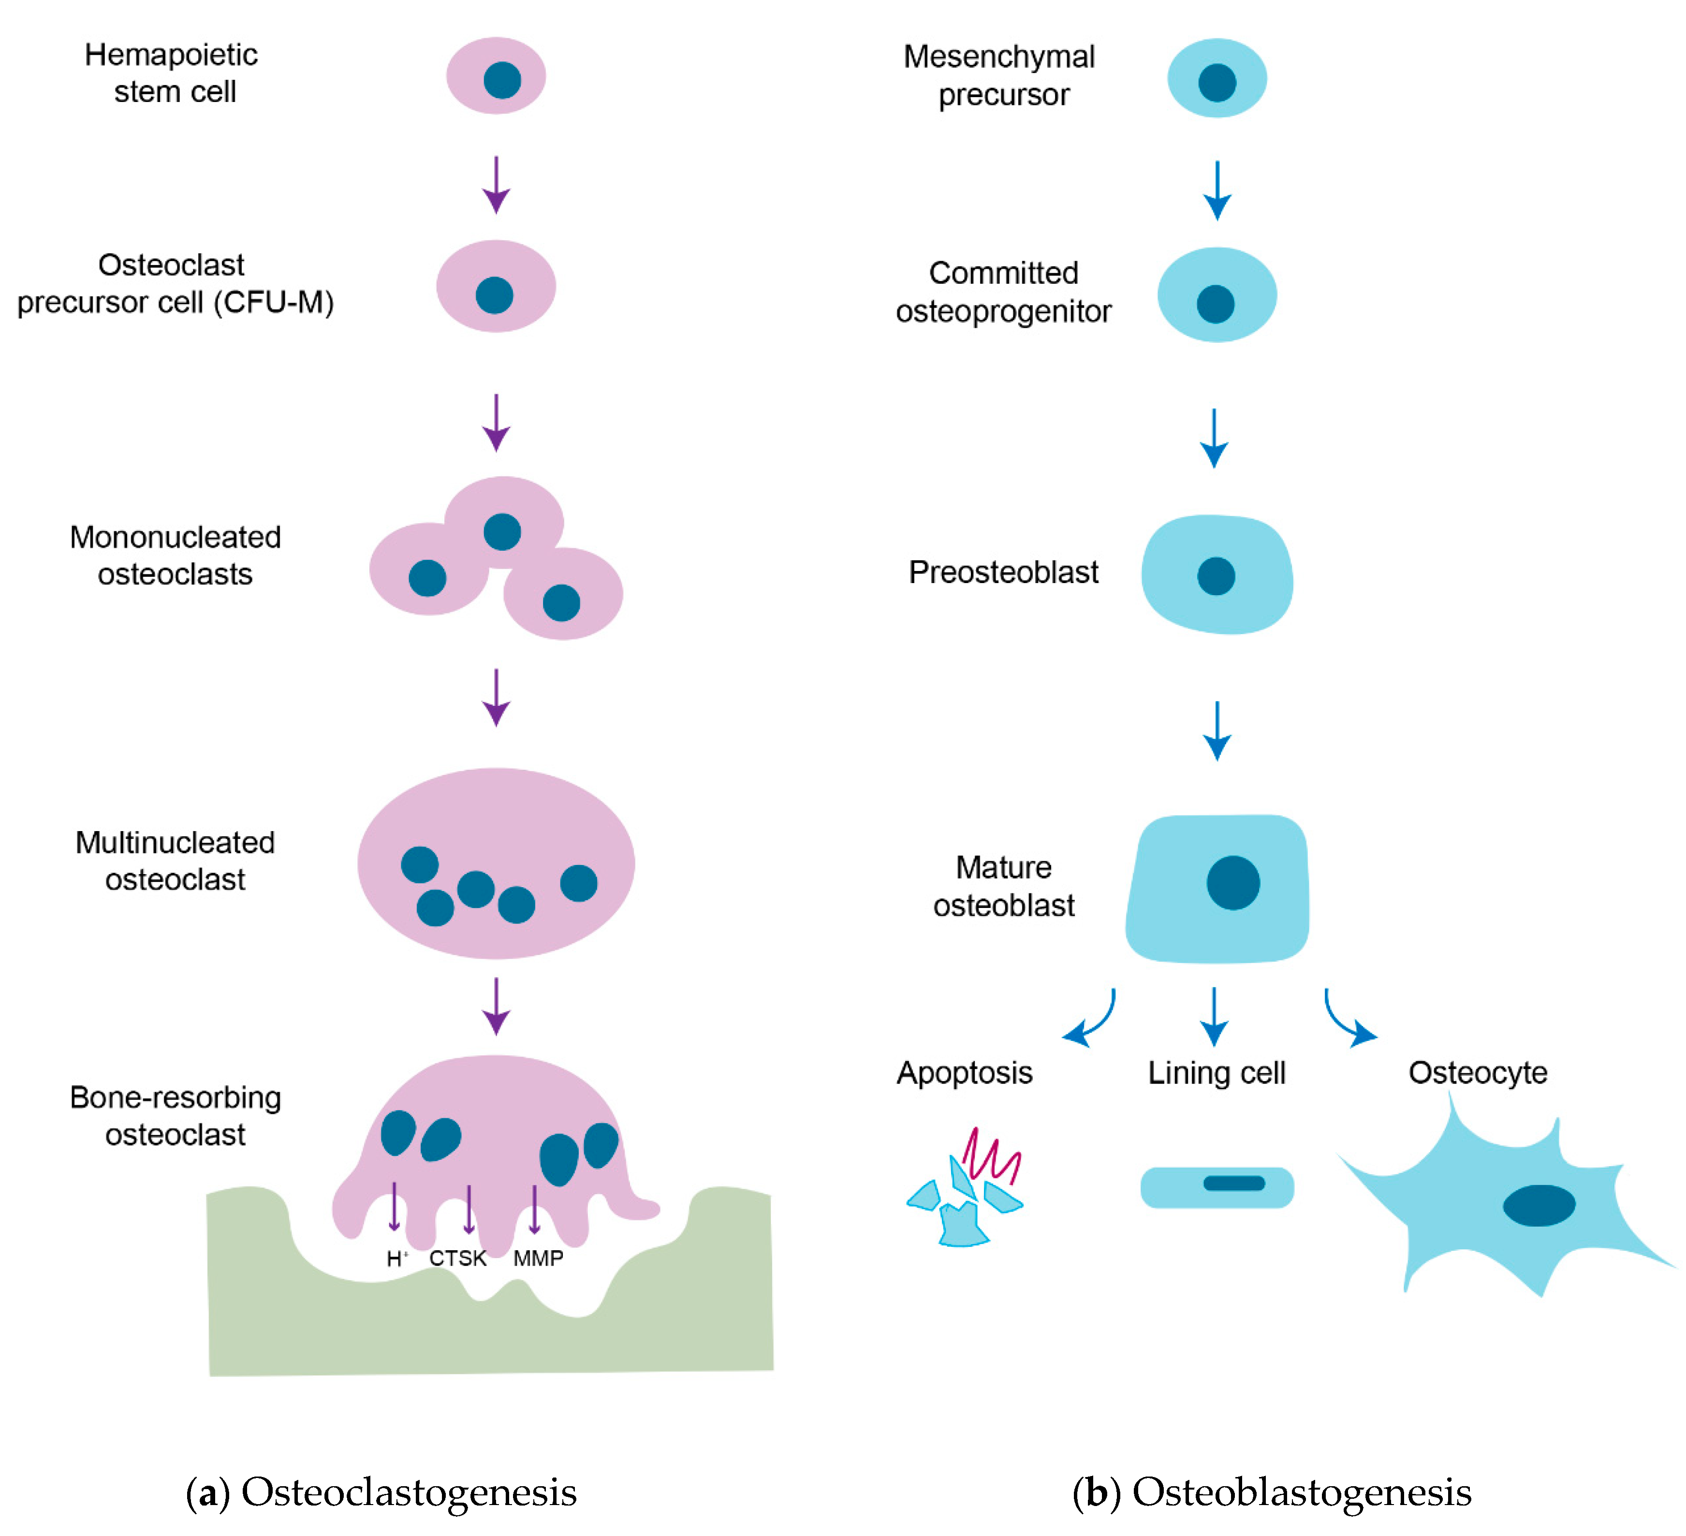
Οστικές Μεταστάσεις
Η οστική ομοιόσταση ρυθμίζεται κύρια από
τις οστεοβλάστες (εναπόθεση οστίτη ιστού)
και τις οστεοκλάστες (απορρόφηση οστίτη ιστού)

Slide 41
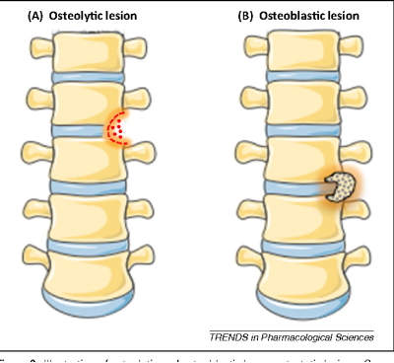
Οστικές Μεταστάσεις
2 ΤΥΠΟΙ
Οστεολυτικές (μαστός) → επώδυνα παθολογικά κατάγματα λόγω υπερενεργοποίησης των οστεο-απορροφητικών οστεοκλαστών
Οστεοβλαστικές (προστάτης) → αύξηση της οστικής πυκνότητας και κατάληψη του μυελού των οστών λόγω ενεργοποίησης των οστεοβλαστών και αυξημένης εναπόθεσης οστίτη ιστού

Slide 42
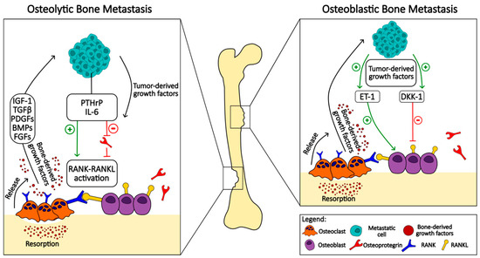
Οστικές Μεταστάσεις
Η παθοφυσιολογία της οστικής μετάστασης είναι σύνθετη και εμπλέκει πολλούς διαφορετικούς κυτταρικούς πληθυσμούς (κακοήθη κύτταρα, οστεοβλάστες, οστεοκλάστες και ενδοθηλιακά κύτταρα) και έναν αριθμό ρυθμιστικών πρωτεϊνών (στεροειδείς ορμόνες, κυτοκίνες, αυξητικούς παράγοντες)
Notes:
Comparative schematic representation of osteolytic and osteoblastic bone metastasis mechanisms: This figure illustrates the contrasting pathways and cellular interactions involved in osteolytic (left panel) and osteoblastic (right panel) bone metastasis. The osteolytic pathway is characterized by the destruction of bone tissue, primarily mediated by the activation of osteoclasts. Metastatic cells release tumor-derived growth factors, which stimulate the production of parathyroid hormone-related peptide (PTHrP) and interleukin-6 (IL-6). These factors promote the RANK-RANKL pathway, enhancing osteoclast maturation and activity, and leading to increased bone resorption. Bone-derived growth factors such as insulin-like growth factor 1 (IGF-1), transforming growth factor-beta (TGFβ), platelet-derived growth factors (PDGFs), bone morphogenetic proteins (BMPs), and fibroblast growth factors (FGFs) are released during bone matrix degradation, and they further stimulate tumor growth in a feedback loop. The osteoblastic pathway involves the formation of new bone tissue, which is typically dense and abnormal. Tumor-derived growth factors in this context stimulate osteoblasts directly and also induce the release of endothelin-1 (ET-1) and the inhibition of the Wnt signaling pathway antagonist, dickkopf-1 (DKK-1). This results in enhanced osteoblast activity and pathological bone formation. The figure also denotes the inhibitory effect of osteoprotegerin (OPG) on RANKL, which is not prominent in the osteoblastic pathway.

Slide 43
Οστικές Μεταστάσεις
Γενετική ταυτότητα των κακοήθων κυττάρων που αποικίζουν τα οστά:
Εκφράζουν σε στατιστικά σημαντικά υψηλότερο βαθμό (σε σύγκριση με τα κακοήθη κύτταρα του όγκου στην πρωτοπαθή εστία):
ΜΜP-1 , IL-11, οστεοποντίνη, αυξητικό παράγοντα του συνδετικού ιστού, υποδοχέα χημειοκίνης CXCR-4
H συγχρονισμένη έκφραση της ομάδας αυτής γονιδίων εξηγεί τον τροπισμό προς το οστό και τον αποικισμό αυτού.

Slide 44
Οστικές Μεταστάσεις
υποδοχέας χημειοκίνης CXCR-4→ αποικισμός
ΜΜP-1 → πρωτεόλυση
αυξητικό παράγοντα του συνδετικού ιστού → αγγειογένεση
IL-11 & oστεοποντίνη → οστεοκλαστογένεση

Slide 45
Notes:
Prostate tumor cells traffic to the bone through a selectindependent
process, and once in the bone microenvironment they release
IL-6. 2. Tumor cell secretion of IL-6 results in the activation of
resident macrophage cells that respond by releasing TNF-. 3. TNF-
binds to its receptor on osteoclasts, which stimulates bone turnover
and the release of TGF- from the bone matrix. 4. TGF- binds to the
androgen-independent tumor cells initiating the synthesis and secretion
of PDGF-BB. 5. PDGF-BB acts in an autocrine manner on
tumor cells to increase their proliferation and signals in a paracrine
fashion to tumor-associated endothelial cells to promote their proliferation
and survival.
Prostate tumor cells traffic to the bone through a selectin dependent
process, and once in the bone microenvironment they release
IL-6. 2. Tumor cell secretion of IL-6 results in the activation of
resident macrophage cells that respond by releasing TNF-a. 3. TNF-a
binds to its receptor on osteoclasts, which stimulates bone turnover
and the release of TGF-b from the bone matrix. 4. TGF-b binds to the
androgen-independent tumor cells initiating the synthesis and secretion
of PDGF-BB. 5. PDGF-BB acts in an autocrine manner on
tumor cells to increase their proliferation and signals in a paracrine
fashion to tumor-associated endothelial cells to promote their proliferation
and survival.

Slide 46
Οστικές Μεταστάσεις από CA μαστού
Καθοριστικός παράγοντας στη δημιουργία οστικών μεταστάσεων στον καρκίνο του μαστού → PTHrP
PTHrP → υπεύθυνη για την οστική καταστροφή
90% των οστικών μεταστάσεων από καρκίνο του μαστού → PTHrP+

Slide 47
Οστικές Μεταστάσεις από CA μαστού
Στο φυσιολογικό οστό, η δραστηριότητα και η γένεση οστεοκλαστών ρυθμίζεται από το λόγο RANKL(cytokine receptor activator of nuclear factorkB) / osteoprotegerin
osteoprotegerin: ανασταλτικός παράγοντας της οστεοκλαστογένεσης
Η PTHrP διαταράσσει την ισορροπία :
⁭ ↑RANKL στις οστεοβλάστες & ↓osteoprotegerin→
ωρίμανση προοστεοκλαστών σε οστεοκλάστες και αυξημένη οστική καταστροφή

Slide 48
Οστικές Μεταστάσεις από CA μαστού
H έκκριση PTHrP από τα κύτταρα του όγκου → ↑ έκφραση RANC από τις οστεοβλάστες → διαφοροποίηση προ-οστεοκλαστών σε οστεοκλάστες
Η αποδόμηση της οστικής ουσίας προκαλεί την απελευθέρωση αυξητικών παραγόντων (TGF, PDGF, IGF, FGFκλπ) οι οποίοι προκαλούν ↑ έκκριση PTHrP από τα κύτταρα του όγκου→ φαύλος κύκλος…
“the vicious cycle ofosteolytic bone metastasis,”
↓
Οστική καταστροφή, υπερασβεστιαιμία (χαρακτηριστική στις ασθενείς με CA μαστού και εκτεταμένες οστικές μεταστάσεις).

Slide 49
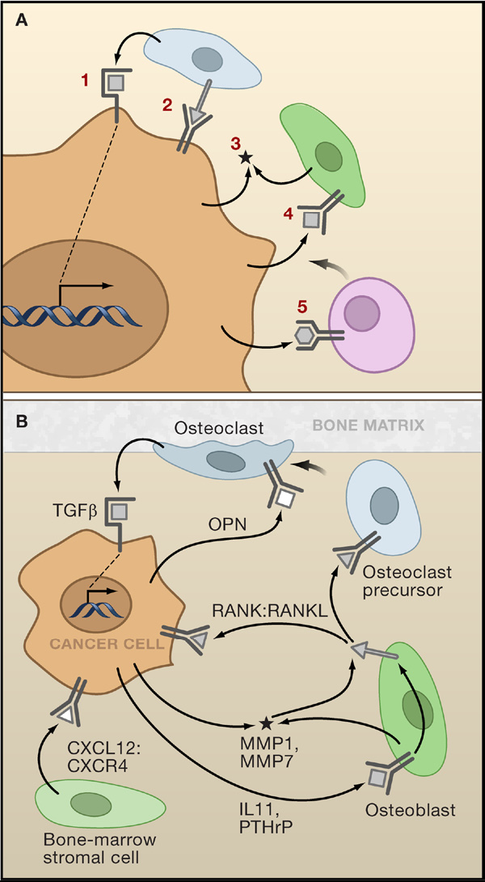

Slide 50
Οστεοβλαστικές Μεταστάσεις από CAπροστάτη
↓RANKL στις οστεοβλάστες &
↑ osteoprotegerin→
αδυναμία ωρίμανσης προ-οστεοκλαστών σε οστεοκλάστες και αυξημένη οστική εναπόθεση

Slide 51
ΠΝΕΥΜΟΝΙΚΕΣ ΜΕΤΑΣΤΑΣΕΙΣ
Πνεύμονας: Συνήθης προορισμός μεταστατικής νόσου από ποικίλες πρωτοπαθείς εντοπίσεις (π.χ. καρκίνος μαστού, γαστρεντερικού, μελάνωμα, σάρκωμα, καρκίνωμα νεφρού)
Μερική εξήγηση: όλη η καρδιακή κυκλοφορία διέρχεται από το τριχοειδικό δίκτυο των πνευμόνων
Οι πνευμονικές μεταστάσεις αρχίζουν συνήθως στο επίπεδο των μικρών πνευμονικών αρτηριολίων από όπου ή θα προχωρήσουν παραπέρα ή θα διαπεράσουν τις στενές ενδοθηλιακές συνάψεις των πνευμονικών αιμοφόρων αγγείων και των υποκείμενων βασικών τους μεμβρανών.

Slide 52
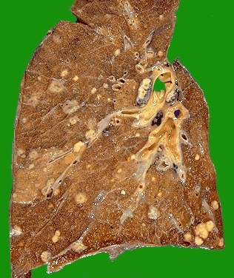
ΠΝΕΥΜΟΝΙΚΕΣ ΜΕΤΑΣΤΑΣΕΙΣ
Εντός του πνευμονικού παρεγχύματος:
τα μεταστατικά κύτταρα πρέπει να επιβιώσουν και να αναπτυχθούν σε ένα μικροπεριβάλλον το οποίο περιέχει υψηλής οργάνωσης εξωκυττάρια ουσία και εξειδικευμένους κυτταρικούς τύπους για την επιτέλεση της αναπνοής.

Slide 53
ΠΝΕΥΜΟΝΙΚΕΣ ΜΕΤΑΣΤΑΣΕΙΣ
Στα παιδιατρικά σαρκώματα η κυτταροσκελετική πρωτεϊνη αγκυροβόλησης «ezrin» φαίνεται να διευκολύνει την εξαγγείωση των κακοήθων κυττάρων στο πνευμονικό παρέγχυμα
Στα μεταστατικά στον πνεύμονα ηπατοκυτταρικά καρκινώματα, η οστεοποντίνη θεωρείται καθοριστικός μεσολαβητής της ηπατικής μεταστατικής διαδικασίας (Ye et al., 2003)
Στα καρκινώματα μαστού μοριακά μονοπάτια μέσω του TGFβ και NF-κB εμπλέκονται στην πνευμονική μετάσταση, αν και οι υπόλοιποι μεσολαβητές είναι ακόμη άγνωστοι (Luo et al., 2004; Siegel et al., 2003).

Slide 54
ΗΠΑΤΙΚΕΣ ΜΕΤΑΣΤΑΣΕΙΣ
Ήπαρ: όργανο με πυκνή αγγείωση που εφοδιάζεται τόσο από την πυλαία όσο και από τη συστηματική κυκλοφορία
Τα προχωρημένα καρκινώματα του γαστρεντερικού τείνουν να μεθίστανται πρώτα στο ήπαρ λόγω άμεσης πρόσβασης μέσω της πυλαίας κυκλοφοριας
Καρκινώματα μαστού, πνεύμονα, οφθαλμικό μελάνωμα αποκτούν πρόσβαση στο ήπαρ μέσω της συστηματικής κυκλοφορίας.

Slide 55
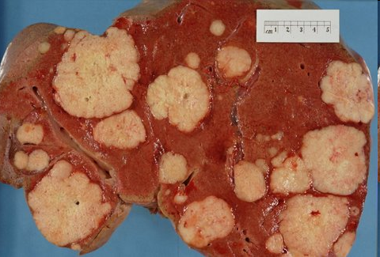
ΗΠΑΤΙΚΕΣ ΜΕΤΑΣΤΑΣΕΙΣ

Slide 56
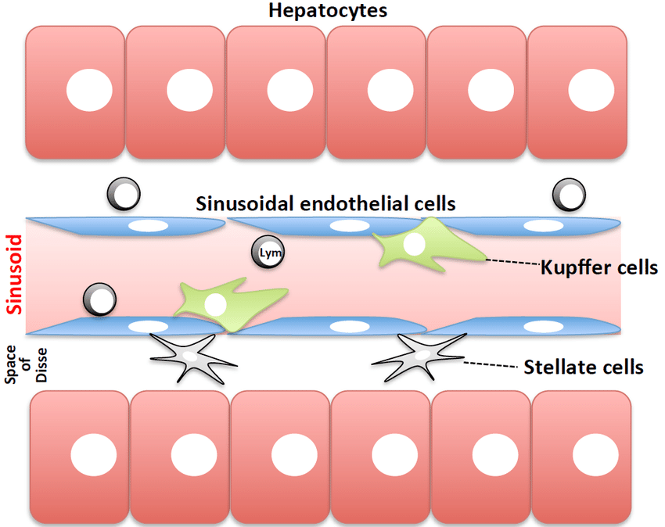
ΗΠΑΤΙΚΕΣ ΜΕΤΑΣΤΑΣΕΙΣ
Η εξαγγείωση δεν αποτελεί σημαντικό πρόβλημα κατά τη μετάσταση στο ήπαρ (όπως στον εγκέφαλο) λόγω των ασυνεχών ενδοθηλιακών κυττάρων που επενδύουν τα ηπατικά κολπειδή
Δυσκολότερη είναι η αποφυγή του κυτταρικού θανάτου από τα εγχώρια ανοσολογικά κύτταρα
Η έκφραση της πρωτεάσης hepsin είναι αρκετή ώστε να επιτρέψει την ηπατική μετάσταση προστατικών καρκινικών κυττάρων σε πειραματικά μοντέλα (Klezovitch et al., 2004).
Η εξουδετέρωση της προαποπτωτικής πρωτεϊνης ΤRAIL σε εγχώρια NK κύτταρα και η επαγωγή του μονοπατιού Akt και της κυτταρικής επιβίωσης, διευκολύνουν την ηπατική μετάσταση. (Bao et al., 2004)

Slide 57
ΗΠΑΤΙΚΕΣ ΜΕΤΑΣΤΑΣΕΙΣ
Στη μελέτη των Stessels et al, σε 43/45 καρκινώματα μαστού που έδωσαν μεταστάσεις στο ήπαρ παρατηρήθηκε το φαινόμενο του «replacement growth», (αύξηση δια της αντικατάστασης)
Τα κύτταρα του όγκου παρεκτοπίζουν και αντικαθιστούν τα ηπατοκύτταρα πέριξ των κολποειδικών τριχοειδών χωρίς να διαταράσσουν την ηπατική αρχιτεκτονική.
F. Stessels, G. van den Eynden, I. van der Auwera et al., “Breast adenocarcinoma liver metastases, in contrast to colorectal cancer liver metastases, display a non-angiogenic growthpattern that preserves the stroma and lacks hypoxia, ”
British Journal of Cancer, vol. 90, no. 7, pp. 1429–1436, 2004.
Η μέθοδος αυτή αποικισμού επιτρέπει στα μεταστατικά κύτταρα να αυξάνονται χωρίς την ανάγκη αγγειογένεσης

Slide 58
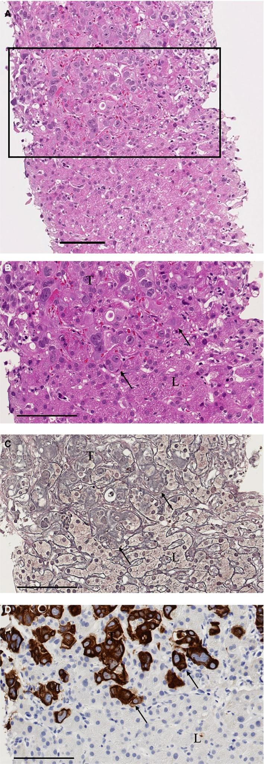
Photomicrographs of biopsied liver metastasis showing the RGP
Cancer Med. 2020 Mar 5;9(9):3130–3141.

Slide 59
ΕΓΚΕΦΑΛΙΚΕΣ ΜΕΤΑΣΤΑΣΕΙΣ
Οι εγκεφαλικές μεταστάσεις , αν και λιγότερο συχνές από τις παρατηρούμενες σε άλλα όργανα σημαίνουν μια εξαιρετικά δυσμενή πρόγνωση των ασθενών
Όγκοι που μεθίστανται στον εγκέφαλο: όγκοι από βλαστικά κύτταρα, μικροκυτταρικά καρκινώματα πνεύμονα, μελάνωμα, καρκινώματα μαστού, νεφρού, παχέος εντέρου.
Τα μεταστατικά κύτταρα αναπτύσσονται είτε εντός του εγκεφαλικού παρεγχύματος είτε κατά μήκος των λεπτομηνίγγων που αποτελεί την επιθετικότερη μορφή μεταστατικής νόσου

Slide 60
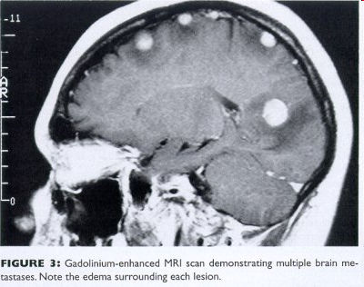
ΕΓΚΕΦΑΛΙΚΕΣ ΜΕΤΑΣΤΑΣΕΙΣ

Slide 61
ΕΓΚΕΦΑΛΙΚΕΣ ΜΕΤΑΣΤΑΣΕΙΣ
Η πρόσβαση των μεταστατικών κυττάρων στον εγκέφαλο προϋποθέτει τη διάσπαση του αιματοεγκεφαλικού φραγμού
Αιματοεγκεφαλικός φραγμός: στενά συνδεδεμένα ενδοθηλιακά κύτταρα, επενδυόμενα από βασική μεμβράνη και αστροκυτταρικές ποδοειδείς προσεκβολές (Abbott et al, 2006)
Φυσιολογικά, ο φραγμός αυτός είναι τόσο ισχυρός που είναι αδιαπέραστος ακόμη και από τις πρωτεϊνες του ορού εκτός και μεταφερθούν μέσω διακυττάριας μεταφοράς.
Λίγα είναι ακόμη γνωστά για τους ειδικούς μεσολαβητές της εγκεφαλικής μετάστασης.

Slide 62
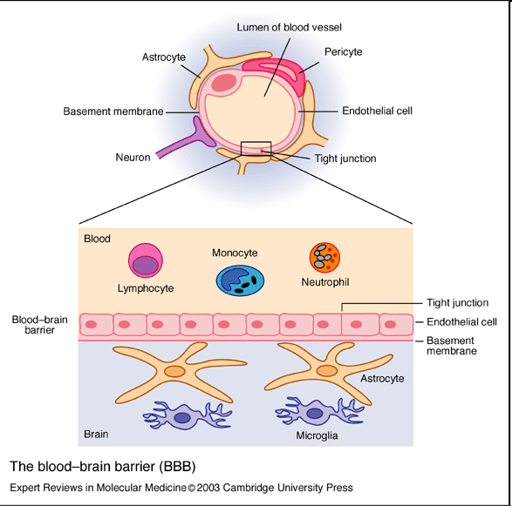

Slide 63
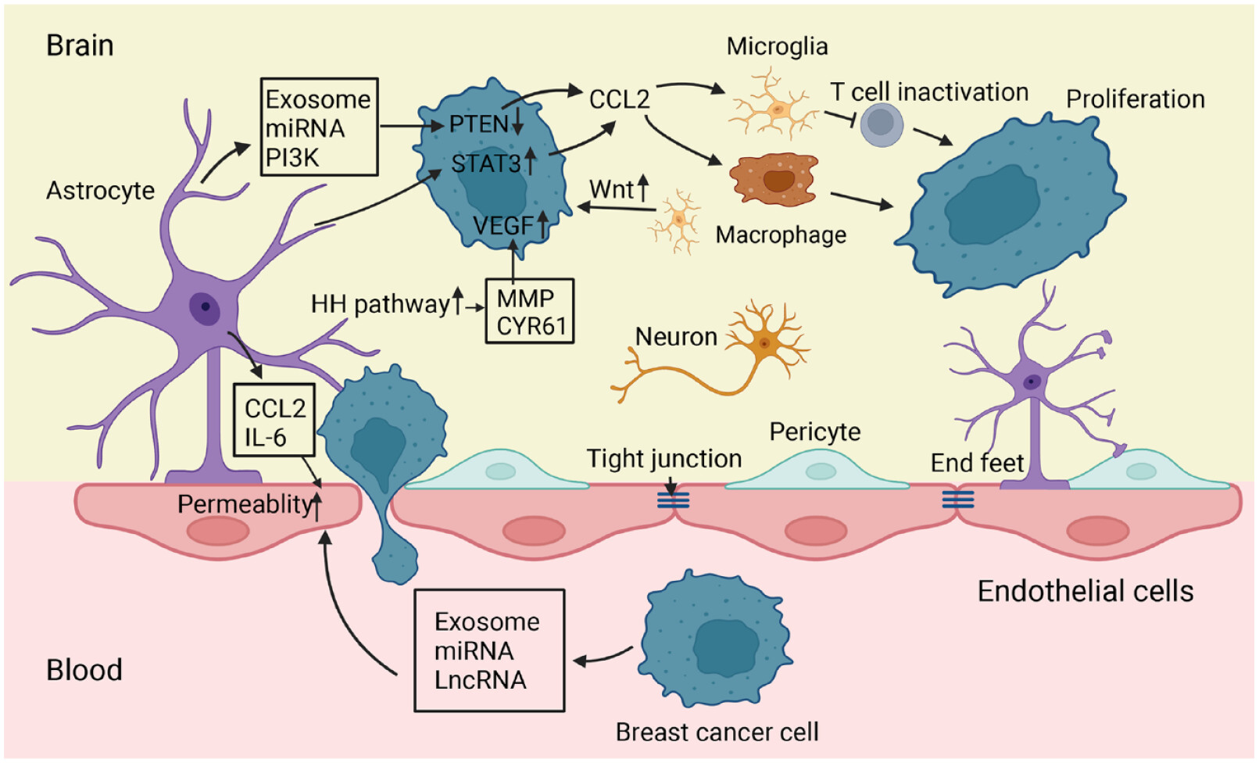
ΕΓΚΕΦΑΛΙΚΕΣ ΜΕΤΑΣΤΑΣΕΙΣ
Τα κύτταρα του όγκου προσκολλώνται στο ενδοθήλιο παραμερίζοντας τα ενδοθηλιακά κύτταρα και προκαλώντας αποκάλυψη της βασικής μεμβράνης γεγονός που επιτρέπει τη διήθηση αυτής από τα νεοπλασματικά κύτταρα
F. Arshad, L. Wang, C. Sy, S. Avraham, and H. K. Avraham,“Blood-brain barrier integrity and breast cancer metastasis to the brain,” Pathology Research International, vol. 2011, Article ID 920509, 12 pages, 2011.
https://doi.org/10.1177/17588359231165976

Slide 64
ΕΓΚΕΦΑΛΙΚΕΣ ΜΕΤΑΣΤΑΣΕΙΣ
Αντιπροσωπεύουν το πιο όψιμο στάδιο της νεοπλασματικής νόσου
Αφού έχουν δοθεί μεταστάσεις σε άλλα σπαγχνικά όργανα
Συχνά αποτελούν μεταστάσεις άλλων μεταστατικών εντοπίσεων
Η μετάσταση των μεταστάσεων
metastasis of metastases theory
L. Weiss, “Comments on hematogenous metastatic patterns in humans as revealed by autopsy,” Clinical and Experimental Metastasis, vol. 10, no. 3, pp. 191–199, 1992.

Slide 65
ΕΓΚΕΦΑΛΙΚΕΣ ΜΕΤΑΣΤΑΣΕΙΣ
metastasis of metastases theory:
Τα νεοπλασματικά κύτταρα του πρωτοπαθούς όγκου πρέπει πρώτα να αποικίσουν ένα σπλαγχνικό όργανο ή λεμφαδένα πριν αποκτήσουν τον απαιτούμενο φαινότυπο για να διασχίσουν επιτυχώς τον αιματοεγκεφαλικό φραγμό και να αλληλεπιδράσουν με το εγκεφαλικό μικροπεριβάλλον.
Το εγκεφαλικό μικροπεριβάλλον είναι πλούσιο σε κυτοκίνες και αυξητικούς παράγοντες που παράγονται κυρίως από τα αστροκύτταρα
( SDF-1α, IL-1, IL-3, IL-6, interferon-γ (IFN-γ), tumor necrosis factor-α (TNF-α), TGF-β, and PDGF-1)
Τα νεοπλασματικά κύτταρα χρησιμοποιούν τους παράγοντες αυτούς για την επιβίωσή τους και τον πολλαπλασιασμό τους

Slide 66
ΕΓΚΕΦΑΛΙΚΕΣ ΜΕΤΑΣΤΑΣΕΙΣ
Τα αστροκύτταρα φαίνεται να εξασκούν μια προστατευτική δράση στα κύτταρα του όγκου εναντίον τον χημειοθεραπευτικών μέσω άμεσης σύνδεσης κυττάρου με κύτταρο
Πιθανή εξήγηση της ανθεκτικότητας των εγκεφαλικών μεταστάσεων στη θεραπεία

Slide 67
Σπορά και επανασπορά
(Seeding and Reseeding)
Mετά τον καθορισμό ορισμένων γονιδιακών profil των μεταστατικών κυττάρων διαπιστώθηκε ότι ορισμένα από τα γονίδια αυτά συνεκφράζονται στον πρωτοπαθή όγκο (Minn et al 2005)
Θεωρία: ορισμένα από τα γονίδια που προάγουν τη μετάσταση μπορεί να έχουν διπλό ρόλο: επιλέχθηκαν στον πρωτοπαθή όγκο για την προαγωγή της μεταστατικής διαδικασίας αλλά ταυτόχρονα προσφέρουν πλεονέκτημα επιλεκτικής αύξησης στο μικροπεριβάλλον του πρωτοπαθούς όγκου.
Εναλλακτικά: τα κύτταρα αυτά μπορεί να αποικίζουν ξανά τον πρωτοπαθή όγκο επιταχύνοντας την αύξησή του. (Norton & Massague,2006)
(Εξήγηση της συσχέτισης μεταξύ μεγέθους, ταχείας αύξησης και μετάστασης στην πλειονότητα των κλινικών περιπτώσεων )

Slide 68
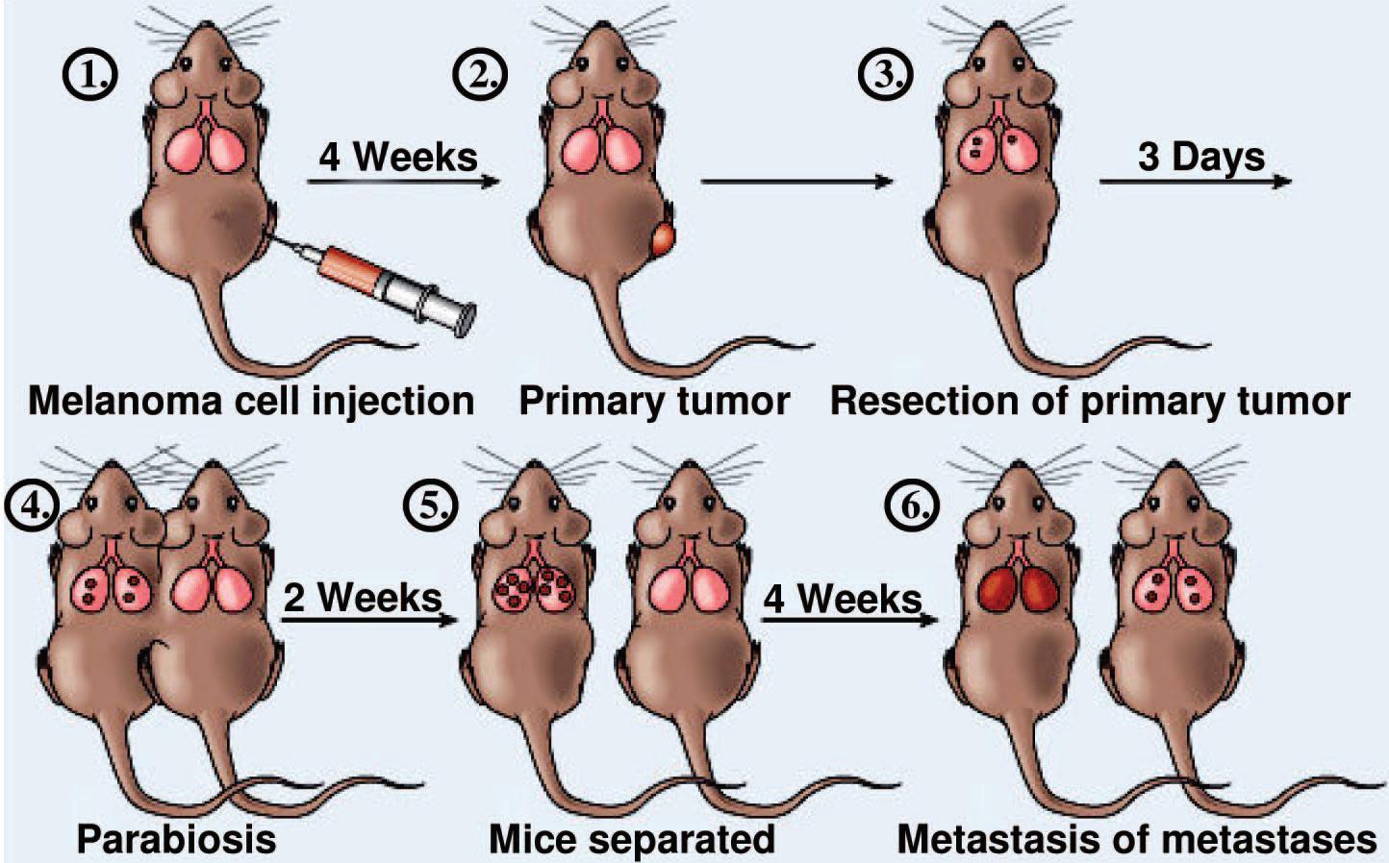

Slide 69
ΣΥΜΠΕΡΑΣΜΑΤΑ
Παρά τη βελτίωση στη διάγνωση, θεραπεία, στις χειρουργικές τεχνικές, στις συστηματικές επικουρικές θεραπείες, η πλειονότητα των θανάτων από καρκίνους οφείλεται στις μεταστάσεις που είναι ανθεκτικές στις συμβατικές θεραπείες
Τα κακοήθη κύτταρα είναι γενετικά ασταθή και κατά συνέπεια τα νεοπλάσματα εμφανίζουν μεγάλη βιολογική ετερογένεια αποτελούμενα από πολλαπλούς κυτταρικούς υποπληθυσμούς με διαφορετικούς φαινότυπους.
Η έκβαση της μεταστατικής απόπειρας εξαρτάται από την αλληλεπίδραση σπόρου-εδάφους (cross-talk between the “seed and soil”), δηλαδή τις αλληλεπιδράσεις μεταξύ ειδικών υποπληθυσμών μεταστατικών κυττάρων – ομοιοστατικών παραγόντων του ξενιστή στο συγκεκριμένο μικροπεριβάλλον κάθε οργάνου
Οι κλωνικές μεταστάσεις μπορούν να αυξηθούν προοδευτικά σε διαφορετικές περιοχές του ίδιου οργάνου όπου το μικροπεριβάλλον υποστηρίζει την αύξηση και επιβίωση των μεταστατικών κυττάρων.

Slide 70
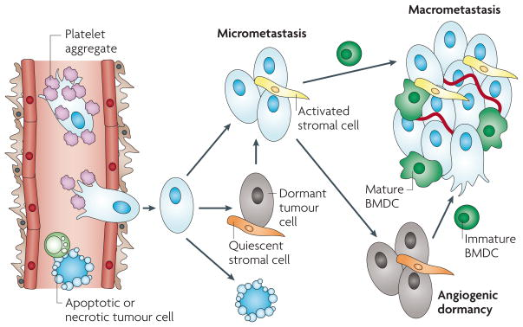
Notes:
The fate of tumour cells in the metastatic microenvironmentFollowing cancer cell intravasation, a series of rate-limiting steps affect the ability of these cells to establish secondary tumours in the metastatic site. At each step, the tumour cells can meet several different fates (death, dormancy or survival), which can be modulated by microenvironmental factors, including shielding by platelet aggregates in the circulation, the activation of resident stromal cells, and the recruitment and differentiation of bone marrow-derived cells (BMDCs).
Nat Rev Cancer. Apr 2009; 9(4): 239–252.

Slide 71
ΣΥΜΠΕΡΑΣΜΑΤΑ
Η κατανόηση των υπεύθυνων μηχανισμών για την ανάπτυξη της βιολογικής ετερογένειας στους πρωτοπαθείς καρκίνους και στις μεταστάσεις καθώς και των μηχανισμών που ρυθμίζουν τη διασπορά και υπερπλασία των κακοήθων κυττάρων στις απομακρυσμένες εστίες αποτελεί το ζητούμενο της σύγχρονης έρευνας.
Η κατανόηση των μηχανισμών αυτών θα οδηγήσει στην ανάπτυξη νέων θεραπειών εναντίον των μεταστάσεων στοχεύοντας άμεσα τα μεταστατικά κύτταρα ή /και το ειδικό μικροπεριβάλλον του οργάνου στόχου.

